Slide 1

java期末報告
反應精準訓練器

Slide 2
製作動機

Slide 3
近期射擊遊戲興起，發現除了遊戲內實戰外可以額外設計技巧訓練器

Slide 4
製作目的

Slide 5
為了增強玩家射擊技巧，以及訓練反應能力。

Slide 6
基本元素、指令

Slide 7

匯入視窗處理套件及類別
匯入進階視窗處理套件及類別
匯入java.util的所有套件

Slide 8
extends 是繼承父類別，JAVA中不支援多重繼承，但是可以用介面來實現，所以用到了implements，繼承只能繼承一個類別，但implements可以實現多個介面
設定button等元件
設定變數

Slide 9
設定建構元
給變數資料
取得平台並設定版面

Slide 10
addMouseMotionListener是鼠標移動至Button上就會顯示
addMouseListener則是點擊後才會顯示

Slide 11
畫出UI元件
X1,Y1 & X2,Y2分別代表左右圓圈
當mode亂數取到1或2,分別畫出左右圈

Slide 12
設計 開始及重新
Button被觸發時程式

Slide 13
使用 MouseEvent類別的方法
getX(),getY() 取得座標
並計算成績

Slide 14
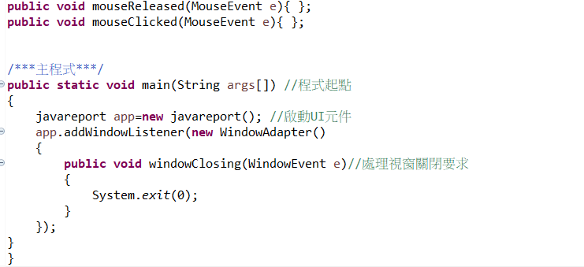
主程式
處理程式關閉要求

Slide 15
功能說明

Slide 16
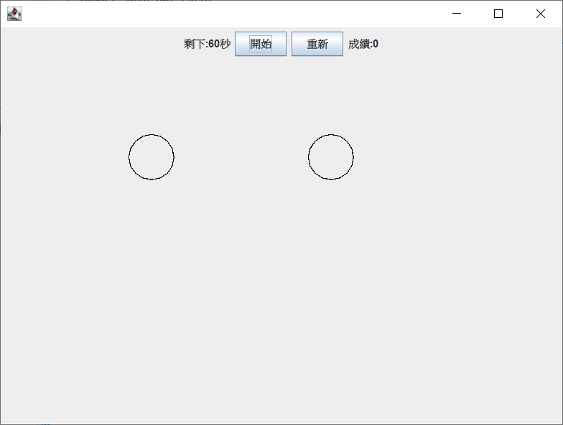
開始畫面

Slide 17
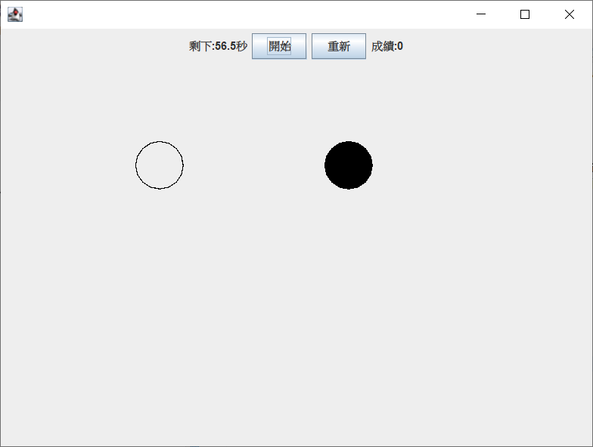
練習畫面
按下開始後，每0.5秒出現黑色圓圈，如果沒在0.5秒內點擊就不會記分，反之亦然。

Slide 18


練習畫面
按下重新後，會開始重新計數60秒。

Slide 19
程式特色

Slide 20
簡單設計，卻可以練習到反應、甩槍、準度、速度等相關技巧

Slide 21
改善檢討

Slide 22
內容目前尚有些陽春但發展空間大可新增額外項目、需要加入更好看的圖案來增加外觀

Slide 23
參考資料

Slide 24
Java Road:
https://www.youtube.com/channel/UCV2fcOFwX7y51PyXSm8KrRA
java視窗程式設計:
https://github.com/aiden00713/Java-AWT

Slide 25
成員分工

Slide 26
周宸宇：查詢資料 整理報告 程式設計
顧晉瑋：整理報告 撰寫ppt
藍一成：上台報告 程式設計 查詢資料
蔡承瀚：上台報告 程式設計 查詢資料
高悅期：word撰寫 報告內容修正
顏浩哲：整體修改 報告校閱

